Slide 1
Investigación institucionalizada sobre formación profesional

Slide 2
Índice
  Características de la investigación sobre formación profesional
  ¿Por qué realizar investigación sobre la formación profesional?
  Condiciones marco legales
  Agentes de la investigación sobre formación profesional en Alemania
  Investigación internacional comparativa sobre formación profesional
  Investigación sobre formación profesional en el Instituto Federal de Formación Profesional (BIBB)
  Investigación sobre formación profesional en el BIBB – Ejemplos de proyectos
  Otros ejemplos de investigación institucional sobre formación profesional
  Colaboración y creación de redes
  en la investigación sobre formación profesional
  Utilización de los resultados de la investigación
  Resumen

Slide 3
1. Características de la investigación sobre formación profesional
Campo de investigación relativamente joven
Con base jurídica en la Ley Alemana de Formación Profesional (BBiG)
Ámbito de investigación heterogéneo:
  Carácter multidisciplinar
  Integración de distintas disciplinas científicas:
    Ciencias de la educación
    Sociología
    Ciencias económicas
    Investigación del mercado laboral
Selección de temas en función de las necesidades de la empresas, la práctica de la formación profesional y la política de la formación profesional
Orientación a la aplicación (práctica educativa, política educativa y control educativo)
Orientación a distintos grupos destinatarios:
  Alumnos y alumnas
  Aprendices
  Personal de formación profesional
  Centros escolares de formación profesional
  Empresas
  Política
Cooperación y creación de redes: colaboración entre instituciones de investigación, proveedores educativos y empresas, cooperación internacional
Los resultados están a disposición del público
Notes:
Campo de investigación «joven»:
Inicio de la investigación institucionalizada de la formación profesional con la fundación de DATSCH (Comité Alemán para la Educación Técnica, fundado en 1908 por asociaciones de la industria metalúrgica y de procesamiento eléctrico) y DINTA (Instituto Alemán para la Formación Técnica Laboral, fundado en 1925 por el Stahl-Eisenverein) (Dobischat, R. & Düsseldorff, K. (2017).
Investigación sobre educación y formación profesional).
Fundación del Instituto de Investigación sobre el Empleo (IAB) en 1969.
Fundación del Instituto Federal de Investigación sobre Formación Profesional (BBF) en 1970

Slide 4

2. ¿Por qué realizar investigación sobre la formación profesional?
Importancia para el sistema educativo
Importancia para las empresas
Calidad [y atractivo] de la formación profesional
Participación social
Competitividad,
Trabajadores cualificados, etc.
La política, las empresas y los interlocutores sociales necesitan información sobre los desarrollos en la formación profesional, el sistema educativo y el mercado laboral para poder reaccionar a los desafíos y controlar el sistema de formación profesional basándose en datos. La investigación y el desarrollo se necesitan mutuamente.
Globalización
Desarrollo tecnológico
Perspectiva internacional
Migración de trabajadores cualificados, homologación, etc.
Inteligencia artificial
Medios de comunicación, etc.
Cambios en la sociedad
Cambios en el mundo laboral
Desarrollos demográficos
Migración, etc.
Necesidad de nuevos perfiles profesionales
Flexibilización del trabajo, etc.
Notes:
Importancia económica:
Contribución a la competitividad de la economía
Garantía de trabajadores cualificados para el mercado laboral
Importancia social:
Fomento de la movilidad social
Contribución a la integración social
Atractivo de la formación profesional
Globalización:
Seguimiento de la evolución de la formación profesional internacional
Aprender de otros países y sistemas de educación y formación profesionales
Reconocimiento de cualificaciones extranjeras
Desarrollo tecnológico:
Efectos de las nuevas posibilidades técnicas (por ejemplo, la IA) en la formación profesional, el trabajo y los requisitos de cualificación
Aprendizaje permanente y formación profesional continua
Reorganización de las profesiones en formación debido al progreso tecnológico (p. ej.: reorganización de la formación de asesores fiscales auxiliares en 2023 debido al paso a los procedimientos electrónicos)
Cambios en la sociedad:
Envejecimiento de la población y su impacto en el mercado laboral
Integración satisfactoria de los inmigrantes en el sistema de formación profesional y en el mercado laboral
Cambios en el mundo laboral:
Aparición de nuevos perfiles profesionales y necesidad de adaptar las profesiones formativas existentes (por ejemplo, introducción de la nueva profesión formativa de diseñador de medios inmersivos en 2023).
Flexibilización de las relaciones laborales y sus implicaciones para la formación profesional
Demanda de «competencias verdes» / «empleos verdes»

Slide 5



3. Condiciones marco legales
La base jurídica es la Ley Alemana de Formación Profesional (BBiG)
BBiG, (2020)*, Art. 84 Objetivos de la investigación sobre formación profesional:
  «La investigación sobre formación profesional debe…
  … aclarar las bases de la formación profesional,
  … observar los desarrollos nacionales, europeos e internacionales en la formación profesional,
  … determinar los requisitos en cuanto a contenidos y objetivos de la formación profesional,
  … preparar la evolución de la formación profesional en relación a los cambios que se produzcan en las necesidades económicas, sociales y técnicas,
  … promover instrumentos y procedimientos para la transmisión de la formación profesional y la transferencia de conocimientos y tecnología».
* Ley Alemana de Formación Profesional en la versión publicada el 4 de mayo de 2020 (Boletín Oficial de la República Federal de Alemania (BGBl. I p. 920),
modificado por última vez por el artículo 2 de la Ley del 19 de julio de 2024 (BGBl. 2024 I n.º 246).

Slide 6
4. Agentes de la investigación sobre formación profesional en Alemania
Institutos de investigación
(privados y públicos)
Institutos de los estados federados
(especialmente desarrollo de las clases y cualificación del personal docente en centros escolares de formación profesional)
Escuelas superiores y
universidades
Asociaciones y
fundaciones
Ejemplos:
Instituto Federal de Formación Profesional (BIBB)
Instituto de Investigación del Mercado Laboral y del Empleo de la Agencia Federal de Empleo (IAB)
El Instituto de investigación para formación empresarial (f-bb)
Instituto para formación empresarial (IFBB)
Instituto para el desarrollo de la calidad en el sistema educativo (IQB)
Ejemplos:
Instituto estatal para calidad escolar e investigación educativa (ISB)
Instituto estatal de Baja Sajonia para el desarrollo de la calidad escolar (NLQ)
Instituto estatal de formación del profesorado y desarrollo escolar de Hamburgo
Instituto estatal de Sajonia-Anhalt para la calidad escolar y la formación del profesorado (LISA)
Instituto estatal para centros escolares de Bremen
Ejemplos:
Instituto de Investigación para la formación profesional en artes y oficios de la Universidad de Colonia
Universidad de Osnabrück – Departamento de pedagogía profesional y económica
Universidad a Distancia de Hagen – Instituto de ciencias de la educación e investigación sobre medios de comunicación, campo de estudio del aprendizaje a lo largo de la vida
Instituto de formación profesional para trabajo y tecnología (biat) de la Universidad Europea de Flensburg
Ejemplos:
Departamento de Pedagogía profesional y empresarial (BWP) de la Sociedad Alemana de Ciencias de la Educación
Fundación Robert Bosch
Fundación Bertelsmann
GAB München – Sociedad para la investigación de la formación profesional y el desarrollo profesional
Los distintos agentes trabajan a menudo juntos en los proyectos de investigación.
Notes:
El Instituto para el Desarrollo de la Calidad en la Educación (IQB) es un instituto afiliado a la Universidad Humboldt de Berlín, fundado en 2004. La tarea central del IQB es el desarrollo, la puesta en práctica, la normalización y la revisión de las normas educativas. Es una organización científica de los estados federales alemanes, que son miembros de la asociación registrada «Institut zur Qualitätsentwicklung im Bildungswesen - Wissenschaftliche Einrichtung der Länder an der Humboldt-Universität zu Berlin e. V.».
BIBB colabora con universidades e institutos de investigación en diversos proyectos.
Además, se han concluido acuerdos de cooperación no relacionados con proyectos con diversas universidades e institutos de investigación:
Universidad de Wuppertal
Universidad de Ciencias Aplicadas de Münster
Universidad de Hagen
Universidad Friedrich-Alexander de Erlangen-Nuremberg
Universidad Friedrich Schiller de Jena
Universidad Helmut Schmidt de Hamburgo
Universidad de Ciencias Aplicadas de Bonn-Rhein-Sieg
Universidad de Ciencias Aplicadas de Bremen
Instituto de Investigación sobre el Empleo (IAB), NúrembergUniversidad
Otto von Guericke de MagdeburgoUniversidad
Rheinische-Friedrich-Wilhelms de Bonn
Universidad Politécnica de Darmstadt
Universidad Politécnica de Kaiserslautern
Universidad de Bielefeld
Universidad de Duisburg-Essen
Universidad de Flensburg
Universidad de Colonia
Universidad de Paderborn
Universidad Westfalia Wilhelms de Münster

Slide 7
5. Investigación internacional comparativa sobre formación profesional
La investigación comparativa sobre formación profesional tiene como objetivo describir, comprender y explicar las características y principios de la formación profesional en diferentes contextos nacionales y culturales.
Ejemplos:
UNESCO-UNEVOC
CEDEFOP
Internationales Handbuch der Berufsbildung (IHBB) (Manual internacional de la formación profesional)
«TVET Country profiles» ofrece amplia información sobre la formación profesional a nivel mundial. Por ejemplo:
Objetivos de la política sobre formación profesional
Sistema de formación profesional
Financiación
Rol del personal de formación profesional
Proyectos individuales de los países correspondientes
Base de datos «VET in Europe» del Centro Europeo para el Desarrollo de la Formación Profesional (CEDEFOP): información actualizada y fácilmente comparable sobre los correspondientes sistemas nacionales de formación profesional en Europa
Informes nacionales detallados, «previsiones de habilidades», análisis científicos y recomendaciones sobre tendencias y necesidades de desarrollo en la formación profesional europea
Estudios científicos por países sobre los sistemas de formación profesional en todo el mundo desde 1995
Desde 2010, el Instituto Federal de Formación Profesional (BIBB) es el editor del IHBB y pone a disposición los estudios por países en el VET Repository del BIBB desde 2020

Slide 8
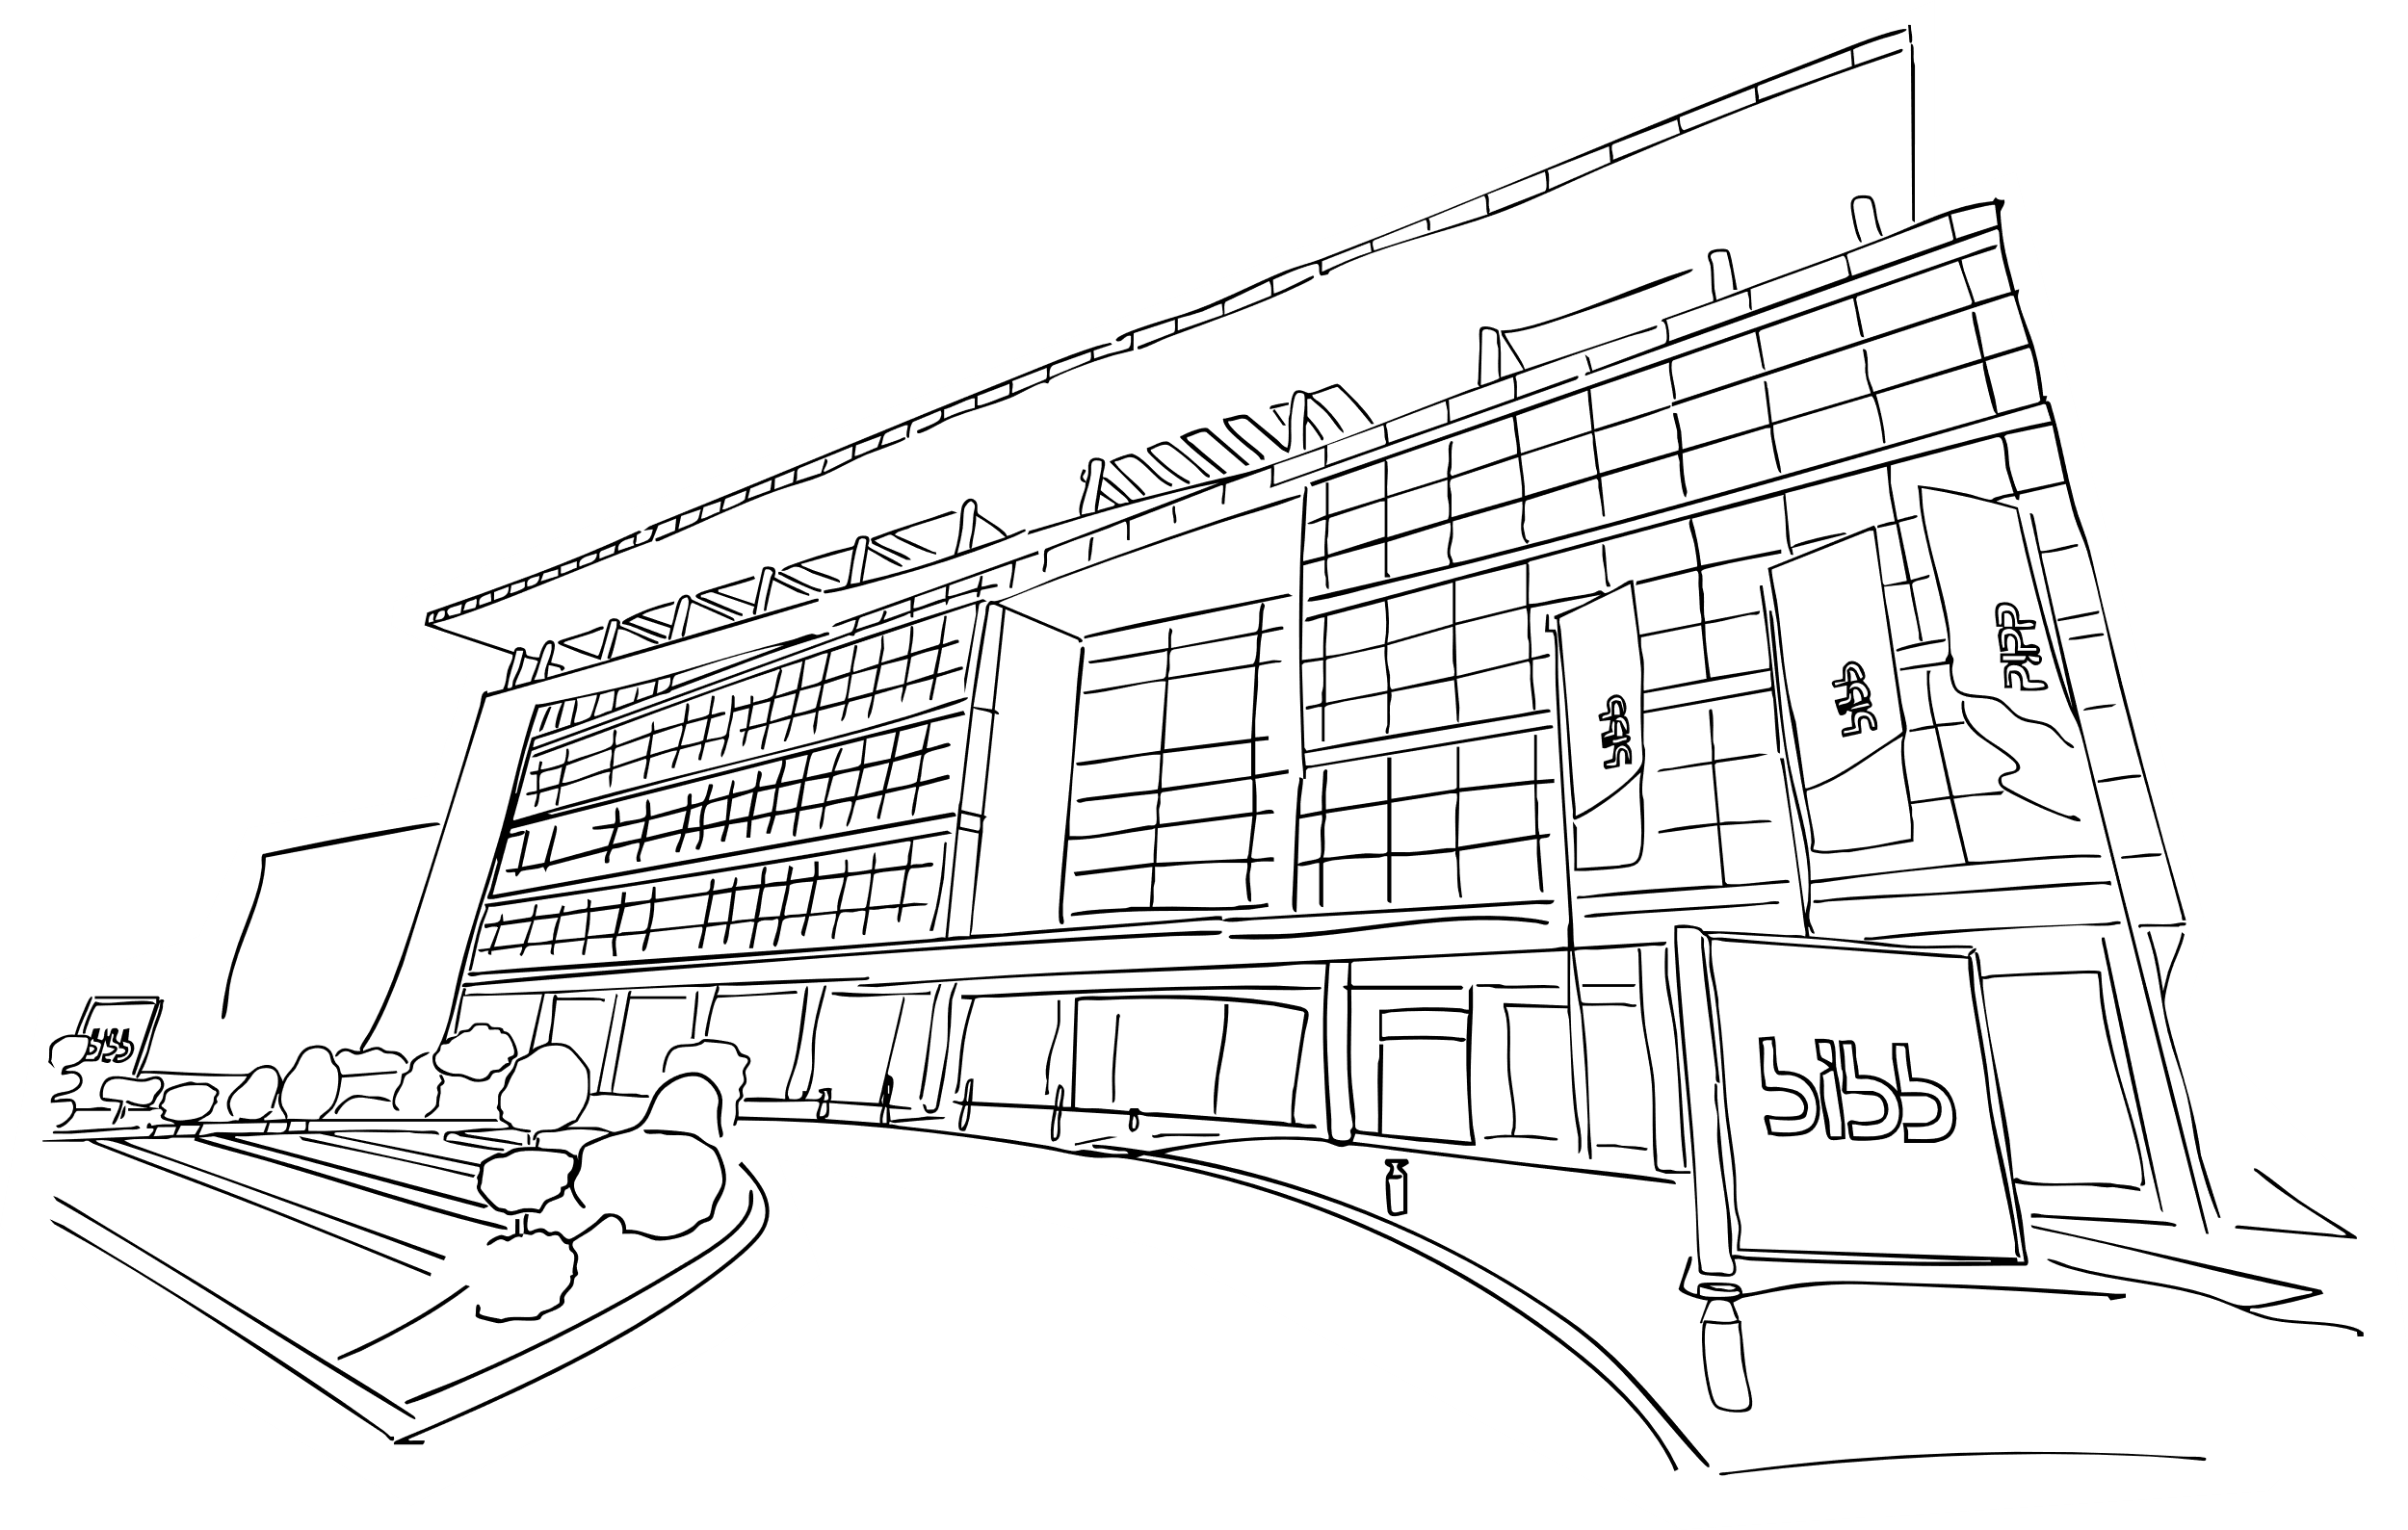
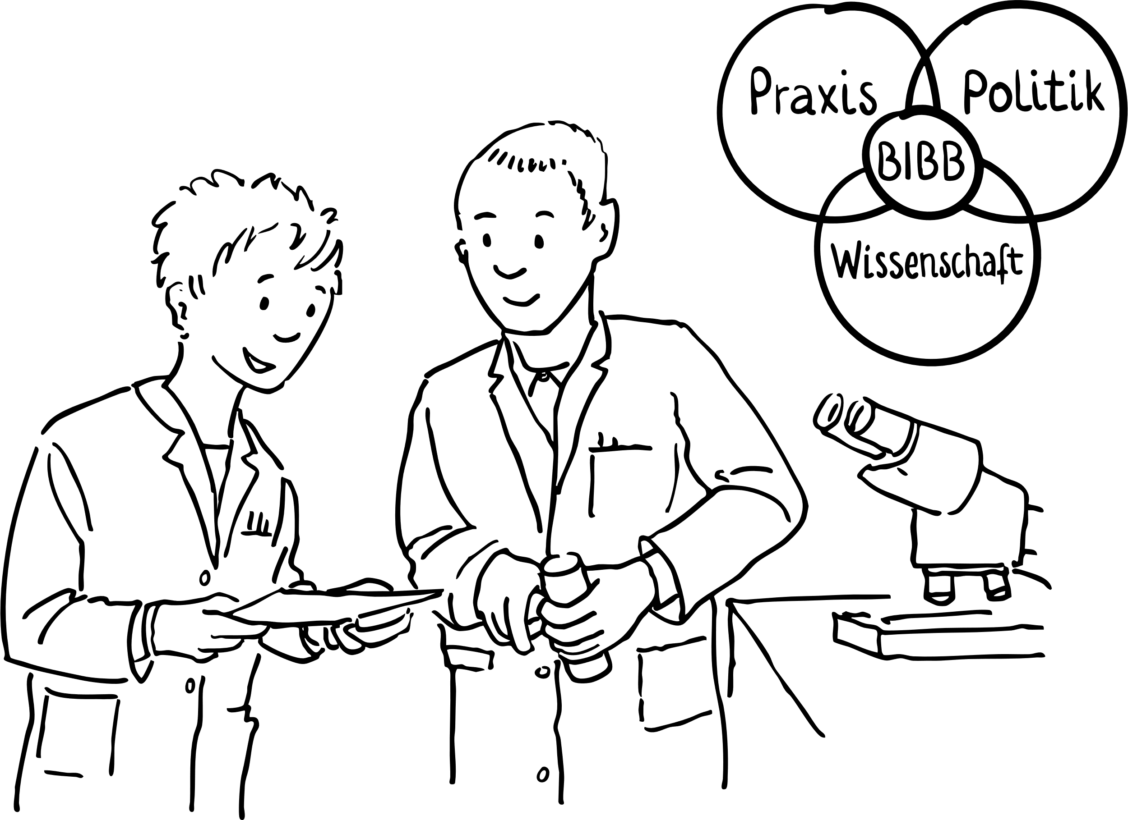
6. Investigación sobre formación profesional en el Instituto Federal de Formación Profesional (BIBB)
El artículo 90 de la Ley Alemana de Formación Profesional (BBiG) otorga al Instituto Federal de Formación Profesional (BIBB) la tarea de contribuir a la investigación de la formación profesional mediante la investigación científica.
La investigación sobre formación profesional se caracteriza por un discurso en las interfaces de la ciencia, la política y la práctica y...
… sirve al interés científico por el conocimiento.
… se centra en cuestiones de interés para la práctica y la política de la formación profesional.
…sienta las bases para la modernización de las profesiones y para las innovaciones en la formación profesional.
Notes:
De la declaración de objetivos del BIBB:
Con nuestra investigación en FP, desempeñamos un papel activo en el sistema científico. Nuestra investigación se centra en cuestiones importantes de la formación profesional y contribuye al desarrollo de la teoría.y contribuye al desarrollo de la teoría. Es interdisciplinaria y está comprometida con los estándares científicos. Cooperamos con universidades e instituciones de investigación, promovemos a jóvenes investigadores y facilitamos a la comunidad científica el acceso a los datos de nuestras investigaciones.

Slide 9

6. Investigación sobre formación profesional en el Instituto Federal de Formación Profesional (BIBB)
La investigación sobre formación profesional del BIBB se lleva a cabo basada en un programa de investigación a medio plazo de varios años y de otros programas de investigación anuales.
Grupos temáticos actuales (periodo 2019 - 2025):
Transformaciones digitales: el futuro de la formación profesional y el trabajo
Toma de decisiones y actuaciones empresariales: factores que influyen en la cualificación y contratación empresariales
Aprendizaje profesional: condiciones, diagnóstico y promoción
Orientación profesional y transiciones: integración en la formación profesional y el empleo
Segmentación profesional en la formación profesional: características y funcionamiento
Organización y control reglamentarios de la formación profesional

Slide 10
6. Investigación sobre formación profesional en el Instituto Federal de Formación Profesional (BIBB)
Los trabajos del BIBB en materia de investigación sobre formación profesional se llevan a cabo en forma de proyectos*.
Se diferencia entre:
  Proyectos de investigación que se financian con cargo al presupuesto ordinario del BIBB: se trata de la denominada investigación interna (con arreglo al artículo 90 apartado 2, frase 2 de la BBiG) y
  Proyectos de investigación que se llevan a cabo sobre la base de instrucciones u órdenes (con arreglo al artículo 90, apartado 2, frase 3 de la BBiG), así como mediante la financiación con recursos de terceros ajenos a la administración federal (con arreglo al artículo 90, apartado 4 de la BBiG).
Por otro lado, se distingue entre proyectos de desarrollo y servicios científicos.
El desarrollo de proyectos de investigación internos tiene lugar en un intenso proceso de debate en el que participan las comisiones del BIBB (= diversos agentes de la formación profesional en Alemania).
* Fuente: Programa anual de investigación 2024 del Instituto Federal de Formación Profesional. 2024.
Notes:
Los proyectos de investigación se autofinancian o se financian con fondos externos, como contratos e investigación financiada por terceros.
Los proyectos de desarrollo tienen como objetivo crear un producto (por ejemplo, un programa de formación) o un servicio.
Los servicios científicos apoyan la transferencia y pueden ser utilizados por usuarios externos (por ejemplo, portales de datos o publicaciones).

Slide 11
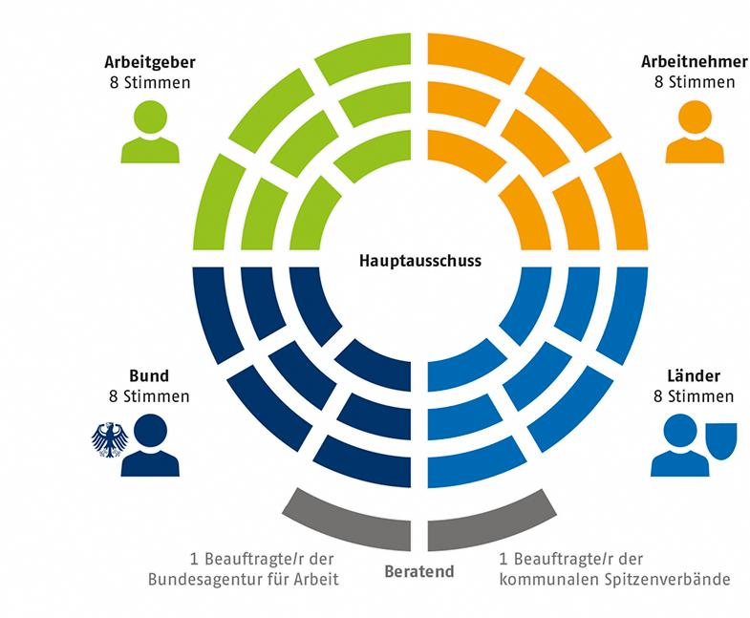
6. Investigación sobre formación profesional en el Instituto
Federal de Formación Profesional (BIBB)
Comisiones del BIBB que participan en la planificación de la investigación
Employers
8 votes
Employees
8 votes
Comité principal :
Decide el programa de investigación anual y a medio plazo
Comité
principal
Dos subcomités para la investigación sobre formación profesional en el BIBB y para el debate anual del borrador del informe sobre formación profesional
State
8 votes
Federal states
8 votes
1 Representative of the Federal Employment Agency
consultative
1 Representative of the Representative of the municipal umbrella organizations
Fuente: BIBB
Notes:
Extracto de la Ley de Formación Profesional (BBiG):
§ Artículo 92 Consejo
(1) Además de las tareas que le asignan otras disposiciones de la presente Ley, el Consejo tendrá las siguientes tareas adicionales
decidirá sobre los asuntos del Instituto Federal de Formación Profesional en la medida en que no estén asignados al Presidente;
asesora al Gobierno Federal sobre cuestiones fundamentales de la formación profesional y puede emitir un dictamen sobre el proyecto del Informe sobre la Formación Profesional;
decide el programa anual de investigación
puede formular recomendaciones sobre la aplicación normalizada de la presente ley
podrá formular observaciones sobre los proyectos de ordenanza elaborados por el Instituto Federal de conformidad con el apartado 1 del artículo 4, teniendo en cuenta los correspondientes proyectos de los programas marco escolares;
decidirá sobre los asuntos del Instituto Federal de Formación Profesional a que se refieren el § 90 (3) números 3 y 4 y el § 97 (4).
(2) El Presidente informará sin demora a la Junta Directiva sobre las instrucciones dictadas para el cumplimiento de las tareas conforme al § 90 párr. 3, núm. 1, y sobre las disposiciones administrativas dictadas conforme al § 90 párr. 3, núm. 2.
(3) La Junta Directiva se compone de ocho representantes de los empresarios, de los trabajadores y de los Estados Federados, así como de cinco representantes del Gobierno Federal. Los representantes de la Federación dispondrán de ocho votos, que sólo podrán emitirse de manera uniforme; no tendrán derecho de voto cuando asesoren al Gobierno Federal sobre cuestiones fundamentales de la formación profesional, cuando formulen observaciones sobre el proyecto de Informe sobre Formación Profesional y en el marco de las audiencias celebradas en virtud de la presente Ley. Un representante de la Agencia Federal de Empleo, un representante de las organizaciones centrales nacionales de los entes locales y un representante del Consejo Científico Consultivo podrán asistir a las reuniones del Consejo a título consultivo.
(4) Los representantes de los empresarios serán nombrados por el Ministerio Federal de Educación e Investigación por un máximo de cuatro años a propuesta de las asociaciones federales de cámaras, organizaciones patronales y asociaciones empresariales, los representantes de los trabajadores a propuesta de los sindicatos federales, los representantes del Gobierno Federal a propuesta del Gobierno Federal y los representantes de los Länder a propuesta del Bundesrat.
(5) La Comisión Principal elegirá a un miembro para que la presida por un período de un año y a otro miembro para que la sustituya. El presidente será designado por turno por los representantes de los empresarios, de los trabajadores, de los Estados federados y del Gobierno federal.
(6) El trabajo de la Comisión Principal es honorífico. A menos que se conceda una compensación de otra fuente, se abonará una compensación adecuada por los gastos en metálico y el lucro cesante, cuyo importe será determinado por el Instituto Federal de Formación Profesional con la aprobación del Ministerio Federal de Educación e Investigación. La aprobación se concederá de acuerdo con el Ministerio Federal de Hacienda.
(7) Los miembros podrán ser destituidos por causa justificada, previa audiencia de las partes implicadas en su nombramiento.
(8) Los miembros designados tendrán suplentes. Los apartados 4, 6 y 7 se aplicarán en consecuencia.
(9) La comisión principal podrá crear subcomisiones de conformidad con las disposiciones más detalladas de los estatutos, que también podrán incluir miembros distintos de los de la comisión principal. Las subcomisiones deben incluir representantes de los empresarios, de los trabajadores, de los Estados federados y del Gobierno federal. Los apartados 4 a 7 se aplicarán en consecuencia a los subcomités.
(10) La comisión principal no está sujeta a ninguna instrucción en el cumplimiento de sus tareas.

Slide 12
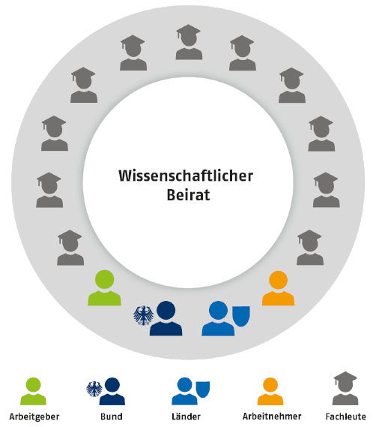
6. Investigación sobre formación profesional en el Instituto
Federal de Formación Profesional (BIBB)
Comisiones del BIBB que participan en la planificación de la investigación
Consejo Científico Asesor :
Asesora a los dos órganos de BIBB, el comité principal y la presidencia, emitiendo opiniones y recomendaciones sobre el trabajo de investigación del BIBB
Consejo Científico Asesor
Evalúa la calidad científica de los proyectos de investigación y la viabilidad científica de los programas de investigación
Se compone de once expertos reconocidos en el ámbito de la investigación sobre formación profesional de Alemania y el extranjero
Employers
Government
Federal States
Employees
Experts
Fuente: BIBB
Notes:
Extracto de la Ley de Formación Profesional (BBiG):
§ Artículo 94 Consejo Científico Asesor
(1) El Consejo Científico Asesor asesora a los órganos del Instituto Federal de Formación Profesional emitiendo dictámenes y recomendaciones
sobre el programa de investigación del Instituto Federal de Formación Profesional
sobre la cooperación del Instituto con universidades y otras instituciones de investigación y
sobre los informes anuales sobre los resultados científicos del Instituto Federal de Formación Profesional.
(2) El Presidente del Instituto Federal de Formación Profesional facilitará al Consejo Asesor la información necesaria para el cumplimiento de sus funciones. Previa solicitud, se le explicarán una vez al año, en el marco de coloquios, los trabajos científicos del Instituto Federal de Formación Profesional.
(3) El Consejo Asesor estará compuesto por un máximo de once expertos reconocidos en el ámbito de la investigación en EFP, procedentes de Alemania y del extranjero, que no sean miembros del Instituto Federal de Formación Profesional. Serán nombrados por el Presidente del Instituto Federal de Formación Profesional de acuerdo con el Ministerio Federal de Educación e Investigación por un periodo de cuatro años. Podrán ser nombrados de nuevo una vez consecutiva. Podrán asistir a las reuniones del Consejo Consultivo Científico, sin derecho a voto, cuatro miembros, a saber, un representante de los empresarios, un representante de los trabajadores, un representante de los Länder y un representante del Gobierno Federal.
(4) El Consejo Consultivo Científico puede adoptar su propio reglamento interno.
(5) El apartado 6 del artículo 92 se aplicará en consecuencia.

Slide 13
6. Investigación sobre formación profesional en el Instituto Federal de Formación Profesional (BIBB)
Encuestas y estadísticas*
La investigación sobre formación profesional en el BIBB utiliza un amplio espectro de métodos de investigación cualitativos y cuantitativos, entre otros, en el marco de las encuestas empíricas periódicas.
Encuestas del BIBB:
Retribuciones de la formación (enlace)
Panel de empresas del BIBB sobre cualificación y desarrollo de competencias (enlace)
Encuesta del BIBB sobre los contratos de formación recientemente celebrados a 30 de septiembre. (enlace)
Encuestas del BIBB sobre los costes y beneficios de la formación profesional continua para las personas (enlace)
Plataforma de encuestas a expertos del BIBB (enlace)
Encuestas del BIBB sobre la relación coste-beneficio de la formación profesional en la empresa (enlace)
Panel de enfermería del BIBB (enlace)
Encuestas del BIBB sobre jóvenes que terminan la escuela (enlace)
Estudio de transición del BIBB 2006 y 2011 (enlace)
Sistema de empresas de referencia (RBS) (enlace)
* Algunas fuentes sólo están disponibles en alemán
Notes:
Complementos de formación
Desde hace más de 40 años, el Instituto Federal de Formación Profesional sigue y analiza la evolución de los complementos de formación de convenio colectivo. Para ello, se ha creado una "Base de datos de los complementos de formación de convenio colectivo", que permite determinar anualmente los complementos de formación de convenio colectivo medios para un gran número de profesiones de formación cuantitativamente significativas (fecha de referencia: 1 de octubre).
Panel de empresas BIBB sobre cualificación y desarrollo de competencias
El panel de empresas sobre cualificación y desarrollo de competencias del Instituto Federal de Formación Profesional es una encuesta representativa y repetida de al menos 3.500 empresas en Alemania que se lleva a cabo anualmente desde 2011. Se centra en el análisis de las estructuras, la evolución, las condiciones marco y los contextos de las actividades de cualificación de las empresas.
Encuesta BIBB sobre contratos de formación recientemente celebrados a 30 de septiembre
La encuesta BIBB de contratos de formación recién celebrados a 30 de septiembre se realiza anualmente en colaboración con los organismos responsables de la formación profesional. Tiene en cuenta los contratos de formación recientemente celebrados en el período comprendido entre el 1 de octubre del año anterior y el 30 de septiembre del año de la encuesta y que seguían vigentes a 30 de septiembre.
Encuestas BIBB sobre los costes y beneficios de la formación profesional continua para los individuos
El BIBB examina los costes que supone para los individuos la formación profesional continua y los beneficios que esperan o obtienen. El conocimiento de estos aspectos ayuda a explicar las pautas de participación y a describir la distribución de las cargas.
Monitor de Expertos BIBB
El Monitor de Expertos en Educación y Formación Profesional del Instituto Federal de Educación y Formación Profesional (BIBB) se desarrolló en 2004 como una herramienta de encuesta en línea y se utilizó hasta 2018 para encuestar sistemáticamente a expertos sobre temas actuales de política educativa. El monitor de expertos se interrumpió en 2019.
Encuestas de coste-beneficio de BIBB sobre la formación profesional en la empresa
Basándose en un modelo de costes desarrollado por la Comisión de Expertos sobre Costes y Financiación de la Formación Profesional en 1974, BIBB ha estado encuestando a las empresas de formación sobre los costes y beneficios de la formación desde principios de la década de 1980. Se han realizado un total de 6 encuestas para los años 1980, 1991, 2000, 2007 y los años de formación 2012/13 y 2017/18. La séptima encuesta, en la que se encuestará a las empresas hasta mediados de 2024, proporcionará datos para el año de formación 2022/23.
Panel de enfermería BIBB
El Instituto Federal de Formación Profesional (BIBB) supervisa la formación profesional y superior de enfermería. Para ello se basa en el Panel de Enfermería BIBB. Periódicamente se realizan encuestas entre las instituciones de formación, las escuelas de enfermería y las universidades. De este modo, el BIBB cumple su mandato legal de conformidad con el artículo 60 (6) de la Ordenanza de Formación y Examen de las Profesiones de Enfermería (PflAPrV).
Encuestas del BIBB
En 2004, 2005, 2006, 2008, 2010 y 2012, la empresa Forsa de Berlín, por encargo del Instituto Federal de Formación Profesional (BIBB), llevó a cabo una encuesta entre los estudiantes que finalizaban sus estudios sobre su orientación profesional y su elección de carrera.
Estudio de transición del BIBB en 2006 y 2011
El BIBB llevó a cabo dos estudios en 2006 y 2011 con el fin de obtener más información sobre los itinerarios educativos y las biografías profesionales de los jóvenes y adultos jóvenes tras abandonar los centros de educación general.
Sistema de Empresas de Referencia (RBS en alemán)
El Sistema de Empresas de Referencia (RBS) se utiliza actualmente para encuestar a unas 1.200 empresas aproximadamente una o dos veces al año sobre cuestiones de actualidad relacionadas con la formación profesional en la empresa y, desde 2010, sobre la situación empresarial actual. Los resultados más importantes de estas encuestas se resumen en la información del RBS.

Slide 14

6. Investigación sobre formación profesional en el Instituto Federal de Formación Profesional (BIBB)
Encuestas y estadísticas*
Encuestas del BIBB en colaboración con socios de cooperación:
Adult Education Survey (AES) (enlace)
Supervisión de homologaciones (enlace)
Encuestas a solicitantes de puestos de formación de la Agencia Federal de Empleo/el BIBB (enlace)
Encuestas de población activa del BIBB/Instituto Federal de Seguridad en el Trabajo y Medicina Laboral (BAuA) (enlace)
Encuesta de Formación Profesional Continua (CVTS) (enlace)
wbmonitor (enlace)
Estadísticas oficiales:
Estadísticas sobre formación profesional de los organismos de estadística del Estado federal y los estados federados (con fecha de 31.12.): Datos de alumnos/as de formación profesional (enlace)
iABE - Informes integrados de formación profesional (enlace)
* Algunas fuentes sólo están disponibles en alemán
Notes:
Encuesta sobre la educación de adultos (AES en alemán)
Encuesta europea sobre la educación de adultos (AES), recopilación de datos sobre la participación y la no participación de los adultos en el aprendizaje permanente.
Seguimiento del reconocimiento
¿Cuántas personas solicitan asesoramiento para el reconocimiento? ¿El asesoramiento conduce automáticamente a una solicitud? ¿En cuántos casos se reconoce la equivalencia total o parcial? Estas y otras cuestiones son investigadas por el programa de seguimiento del reconocimiento.
Encuestas a solicitantes de BA/BIBB
La encuesta a los solicitantes de BA/BIBB es una encuesta por muestreo postal escrito, extrapolado y representativo de los jóvenes que se inscribieron como solicitantes de plazas de formación en el servicio de orientación profesional de la Agencia Federal de Empleo.
Encuestas de población activa BIBB/BAuA
Cambio de trabajo y ocupación, adquisición y utilización de cualificaciones profesionales
Encuesta sobre la formación profesional continua (CVTS)
Las encuestas CVTS recogen datos sobre los siguientes temas: La forma, el contenido y el alcance de la formación profesional continua en las empresas, los gastos de las empresas en formación profesional continua, la política de formación de las empresas y las estrategias de formación profesional continua de las empresas, así como los factores que inhiben y promueven la formación profesional continua en las empresas.
wbmonitor
wbmonitor es la mayor encuesta anual de proveedores de formación profesional continua en Alemania. Wbmonitor es un proyecto de cooperación del BIBB y el Instituto Alemán para la Educación de Adultos - Centro Leibniz para el Aprendizaje Permanente (DIE)
Estadísticas de formación profesional de las Oficinas de Estadística Federal y de los Estados federados (encuesta a 31 de diciembre): Datos sobre aprendices
El Instituto Federal de Formación Profesional (BIBB) elabora los datos de aprendices, contratos y exámenes de la formación profesional dual de acuerdo con la Ley de Formación Profesional (BBiG) y el Código de Oficios (HwO) en el "Sistema de Datos de Aprendices" (DAZUBI).
iABE - Informes integrados de aprendizaje
El Informe Integrado de Aprendizaje (iABE) documenta las etapas educativas a las que asisten los jóvenes después del primer ciclo de secundaria. Para ello se vinculan ("integran") diversas estadísticas oficiales. La atención se centra en los cuatro sectores de la educación y la formación: formación profesional, educación de transición, adquisición de una cualificación de acceso a la enseñanza superior y enseñanza superior.

Slide 15

6. Investigación sobre formación profesional en el Instituto Federal de Formación Profesional (BIBB)
Promoción de los científicos del futuro
La promoción de jóvenes científicos es un objetivo estratégico de la investigación sobre formación
profesional en el BIBB.
Para ello, el BIBB cuenta con varios programas de promoción:
Promoción de graduados superiores
Grupos mixtos de jóvenes científicos de diferentes niveles
Proyectos de doctorado (en cooperación con universidades)
Programa de cualificación
Información para estudiantes
Notes:
Programa de financiación de licenciados
El programa de apoyo a licenciados del BIBB financia tres grupos de investigación junior, cada uno con un investigador doctor y dos puestos de doctorado. Además, se financian otros 16 puestos de doctorado, que se asignan a los principales proyectos de investigación y áreas de trabajo. El programa de apoyo a titulados pone en red a los doctorandos entre sí y facilita así el intercambio de información sobre proyectos de tesis y experiencias doctorales
https://www.bibb.de/de/128201.php
Grupos de investigación junior
Oportunidad para los investigadores en fase inicial de su carrera con un doctorado de desarrollar su propio programa de investigación de amplia base. El director del grupo de investigación junior asume la responsabilidad del contenido y el diseño del proyecto de investigación, así como de dos doctorandos que investigan sobre los temas del proyecto. Los candidatos deben someterse a un exhaustivo proceso de examen y selección.
https://www.bibb.de/de/128197.php
Proyecto de doctorado
Los doctorandos proceden de diferentes departamentos y participan en las distintas áreas de trabajo, proyectos de investigación y grupos de investigación junior. Cada uno de ellos investiga cuestiones independientes al tiempo que participa activamente en los contextos más amplios de investigación y proyectos.
https://www.bibb.de/de/132431.php
Programa de cualificación
Con el fin de proporcionar a los doctorandos un apoyo integral durante su doctorado y prepararlos para la vida profesional, el programa de cualificación enseña habilidades y competencias que son relevantes para una carrera en la ciencia y en campos intensivos en conocimiento.
https://www.bibb.de/de/128195.php
Información para estudiantes
Oferta de prácticas, apoyo a las tesis, consejos sobre investigación y uso de datos
https://www.bibb.de/de/128193.php

Slide 16

6. Investigación sobre formación profesional en el Instituto Federal de Formación Profesional (BIBB)
Informe de datos del BIBB perteneciente al Informe del Gobierno federal sobre formación profesional
Fuente central de información y base de datos para el Informe del Gobierno federal sobre la
formación profesional presentado por el Ministerio Federal de Educación e Investigación (BMBF)
Información y análisis anuales sobre formación profesional y formación profesional continua desde 2009
Ofrece una visión general de los programas del Estado federal y los estados federados para el fomento
de la formación profesional e informa sobre indicadores y parámetros de referencia internacionales
El informe contiene presentaciones diferenciadas de indicadores y series temporales, se centra en especialidades temáticas y resume información clave sobre diversas áreas temáticas de la formación
y la formación continua.
Para preparar el informe se realizan encuestas primarias (por ejemplo, la encuesta del BIBB sobre contratos de formación recién celebrados a 30 de septiembre, la encuesta del BIBB sobre jóvenes que terminan la escuela, la encuesta a solicitantes de puestos de formación de la Agencia Federal de Empleo/el BIBB, el modelo econométrico de pronóstico y simulación del sistema de formación: PROSIMA) y se adjudican encargos de investigación para evaluaciones especiales a instituciones externas.
Notes:
El primer Informe sobre Educación y Formación Profesional se publicó en 1977. Hasta 2008, BIBB proporcionaba "Información y datos sobre educación y formación profesional" en la Parte II del Informe sobre Educación y Formación Profesional.
Con el Informe sobre Educación y Formación Profesional de 2009, BIBB publicó por primera vez el Informe de Datos sobre el Informe sobre Educación y Formación Profesional.
Ejemplos del Informe de Datos de BIBB
Documentados anualmente: por ejemplo Relación oferta-demanda de plazas de formación, lista de profesiones de formación reconocidas según BBiG/HwO, participación de las empresas en la formación,
Temas centrales: p. ej:
"Educación y formación profesional en la transformación socioecológica" (2024);
"Innovaciones en la formación profesional a través de programas" (2023);
"Asegurar la mano de obra cualificada y la inmigración cualificada: aprovechar el potencial" (2022);

Slide 17

7. Investigación sobre formación profesional en el BIBB – Ejemplos de proyectos
Investigación complementaria ASCOT+ (Technology-based Assessment of Skills and Competences in VET)
Tiempo de ejecución 2019 – 2023
Financiado por el BMBF
Objetivo: el desarrollo de instrumentos digitales de aprendizaje y medición para las competencias de los alumnos y alumnas y su comprobación en la práctica
El BIBB como la oficina de coordinación:
Transferencia de los resultados de ASCOT+ a la ciencia y la práctica (por ejemplo, en procesos de enseñanza y aprendizaje y en el trabajo organizativo)
Asesoramiento técnico, científico y administrativo a los proyectos financiados
Relaciones públicas y divulgación
La transferencia de conocimiento era el tema transversal de ASCOT+ y ya se tuvo en cuenta en el diseño de los proyectos.
El resultado es una amplia gama de diferentes instru-mentos de medición digitales, ofertas de enseñanza y aprendizaje y materiales de formación que pueden ser utilizados por las partes interesadas bajo licencia libre.
Notes:
Eine vollständige Auflistung der BIBB-Projekte finden Sie hier:
DaPro - Datenbank der Projekte des Bundesinstituts für Berufsbildung (https://www.bibb.de/dienst/dapro/de/index_dapro.php/)
Aquí encontrará una lista completa de los proyectos BIBB:
DaPro - Base de datos de proyectos del Instituto Federal de Formación Profesional (https://www.bibb.de/dienst/dapro/de/index_dapro.php/)

Slide 18

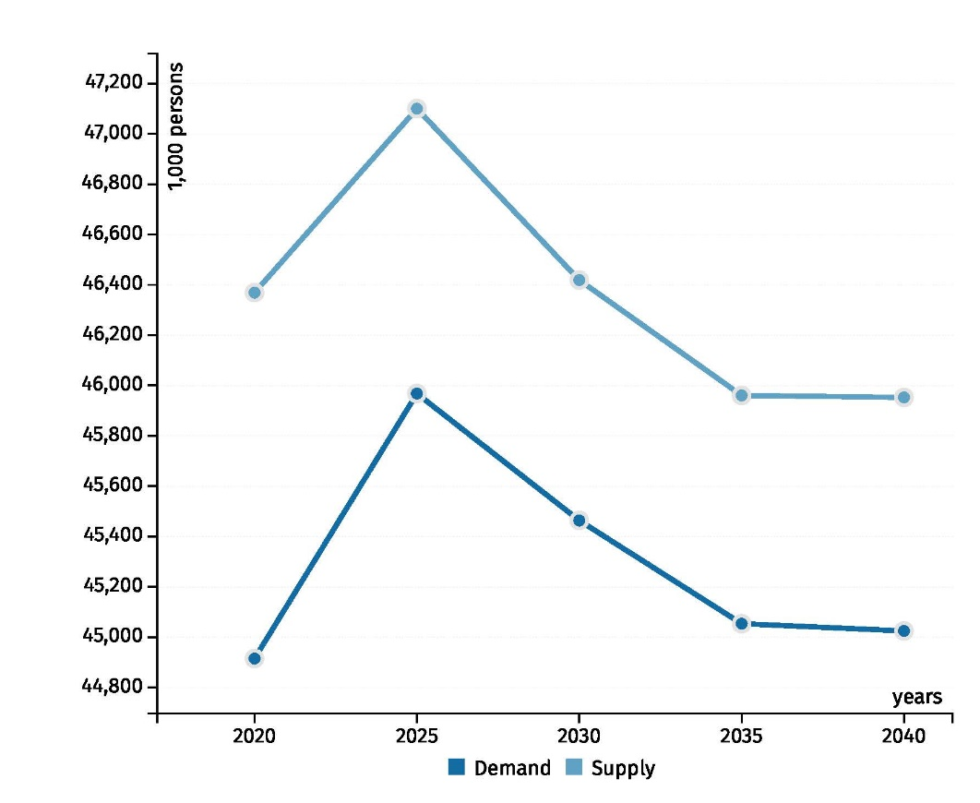
7. Investigación sobre formación profesional en el BIBB – Ejemplos de proyectos
Proyecto QuBe: cualificación y empleo en el futuro
Gestionado conjuntamente por el BIBB y el Instituto de Investigación del Mercado Laboral y del Empleo (IAB) en cooperación con la Sociedad para la Investigación de Estructuras Económicas (GWS)
Visión general a largo plazo de la evolución prevista de la oferta y la demanda de mano de obra según cualificaciones y profesiones hasta 2040
Información diferenciada según 141 grupos profesionales
Los resultados de las proyecciones pueden seleccio-narse, representarse y descargarse en función de distintos grupos profesionales, cualificaciones, niveles de exigencia, horas de mano de obra u horas de trabajo.
Serie temporal – Personas
Notes:
Al portal de datos QuBe:
https://www.bibb.de/en/qube_datenportal.php#/

Slide 19
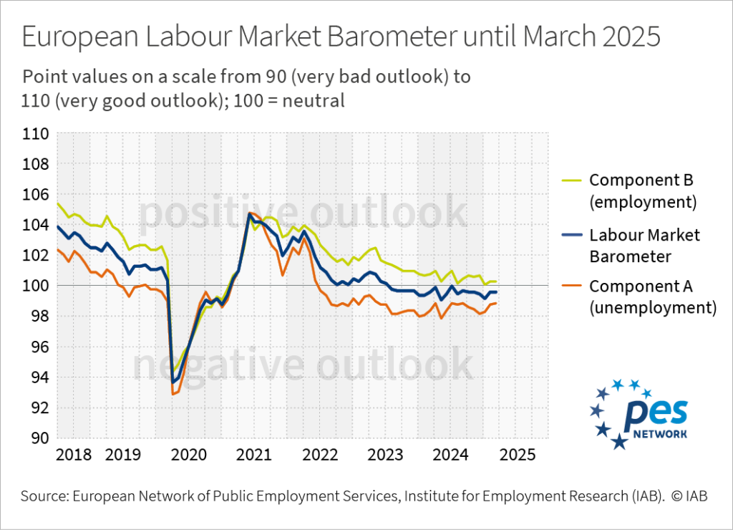
8. Otros ejemplos de investigación institucional sobre formación profesional
Instituto Alemán de Educación para Adultos (DIE):
Investigación sobre formación continua y aprendizaje
a lo largo de la vida
Proyectos para mejorar los sistemas y programas de
formación continua
Instituto de Investigación del Mercado Laboral y del Empleo (IAB):
Institución de investigación de la Agencia Federal de Empleo (BA)
Investigación del mercado laboral centrada en la formación profesional y la cualificación
Ejemplo: barómetro del mercado laboral del IAB, estudios sobre la inserción en el mercado laboral de los titulados o correlaciones entre los procesos de formación y las oportunidades en el mercado laboral.
La base empírica está compuesta por la Agencia Federal de Empleo, así como por encuestas cuantitativas y cualitativas

Slide 20
8. Otros ejemplos de investigación institucional sobre formación profesional
Instituto de investigación para formación empresarial (f-bb):
Realización de proyectos de diseño y transferencia para la formación en la empresa
Elaboración de casos prácticos
Encuestas y evaluaciones empíricas
Asesoramiento científico de los programas de financiación y los proyectos piloto
Ejemplos de casos actuales:
Estudio sobre la inmigración y emigración de ciudadanos y ciudadanas de la UE
Estudio «Requisitos en constante cambio: cómo se preparan para el futuro las empresas y sus empleados»
Pilotaje y evaluación de «Ensayo de los mundos laborales del futuro» en el Ministerio de Infraestructuras y Asuntos Digitales
El futuro de la participa-ción digital de las personas con discapacidad: oportunidades, riesgos y posibles soluciones (digitaleTeilhabe)

Slide 21


9. Colaboración y creación de redes en la investigación sobre formación profesional
La colaboración entre los distintos agentes de investigación amplía las posibilidades de la investigación sobre formación profesional
Creación de sinergias y discurso interdisciplinar
Las distintas disciplinas abordan el tema de la investigación desde ángulos diferentes, con cuestiones distintas y enfoques metodológicos diferentes
Los proyectos de investigación pueden recibir financiación de diversas fuentes.
La colaboración internacional en la investigación sobre formación profesional genera nuevas perspectivas, nuevos temas de investigación y nuevas tareas de desarrollo y asesoramiento
Iniciativa de financiación del BMBF «Promoción de la internacionalización de la formación profesional» a partir de 2017.
El BIBB coopera con numerosas instituciones internacionales asociadas.
Notes:
Iniciativa de financiación del BMBF "Fomento de la internacionalización de la formación profesional"
"La experiencia académica alemana en el campo de la investigación en la formación del personal académico de la formación profesional debe hacerse accesible a los socios extranjeros y apoyarles en la reforma de sus sistemas nacionales. Se fomentará la creación de una red de investigación interdisciplinaria y transdisciplinaria para la cooperación internacional en el ámbito de la formación profesional. A tal fin, además del presente anuncio se prevé una medida de acompañamiento". (Anuncio del BMBF 25.09.2017 - 31.03.2018 Directriz para la financiación de la investigación sobre la internacionalización de la formación profesional. Boletín Federal de 25/09/2017; https://www.bmbf.de/bmbf/shareddocs/bekanntmachungen/de/2017/09/1417_bekanntmachung.html)
Instituciones asociadas BIBB:
AACC / EE.UU. - Asociación Americana de Colegios Comunitarios
CEDEFOP - Centro europeo para el desarrollo de la formación profesional
CEREQ / Francia - Centro de Estudios e Investigaciones sobre las Cualificaciones
CINOP / Países Bajos - Centro para la Innovación en la Educación
CIVTE / China - Instituto Central de Formación Profesional y Técnica
CONALEP / México - Colegio Nacional de Educación Profesional Técnica
CPI / Eslovenia - Centro de Educación y Formación Profesional de la República de Eslovenia
CTVET / Ghana - Comisión para la Educación y Formación Técnica y Profesional
EHB / Suiza - Instituto Federal Suizo de Formación Profesional
FICCI / India - Federación de Cámaras de Comercio e Industria de la India
FIRO / Rusia - Instituto Federal para el Desarrollo de la Educación
IAL / Singapur - Instituto para el Aprendizaje de Adultos
ibw / Austria - Instituto de Investigación Educativa de la Economía
INAPP / Italia - Istituto Nazionale per l'Analisi delle Politiche Pubbliche
IVET NAPS / Ucrania - Instituto de Educación y Formación Profesional de la Academia Nacional de Ciencias Pedagógicas
KRIVET / Corea - Instituto Coreano de Investigación para la Formación Profesional
MINEDUC / Chile - Ministerio de Educación de Chile
NAPOO / Bulgaria - Agencia Nacional de Educación y Formación Profesional
NCE / Letonia - Centro Nacional de Educación
NCTVETD / Rumanía - Centro Nacional para el Desarrollo de la Formación Profesional
NCVER / Australia - Centro Nacional de Investigación de la Formación Profesional
NIVT / Vietnam - Instituto Nacional de Formación Profesional
NSZFI / Hungría - Nemzeti Szakképzési és Felnöttképzési Intézet
NÚV / República Checa - Instituto Nacional de Educación
öibf / Austria - Instituto Austriaco de Investigación sobre Formación Profesional
OVEC / Tailandia - Secretaría de la Comisión de Educación y Formación Profesional
ROA / Países Bajos - Centro de Investigación para la Educación y el Mercado Laboral
SENA / Colombia - Servicio Nacional de Educación y Formación Profesional
SENAI / Brasil - Servicio Nacional de Formación Industrial
SIOV / Eslovaquia - Instituto Estatal de Formación Profesional de la República Eslovaca
TESDA / Filipinas - Autoridad de Educación Técnica y Desarrollo de Competencias
UNESCO-UNEVOC - Centro Internacional de las Naciones Unidas para la Formación Profesional

Slide 22

9. Colaboración y creación de redes en la investigación sobre formación profesional
La Asociación de trabajo «Red de investigación de formación profesional dual» (AGBFN) es una agrupación voluntaria de instituciones científicas:
BIBB
Departamento de pedagogía profesional y empresarial de la Sociedad Alemana de Ciencias de la Educación
Instituto de Investigación del Mercado Laboral y del Empleo (IAB)
Institutos pedagógicos de los estados federados
Institutos de investigación privados y públicos

Slide 23
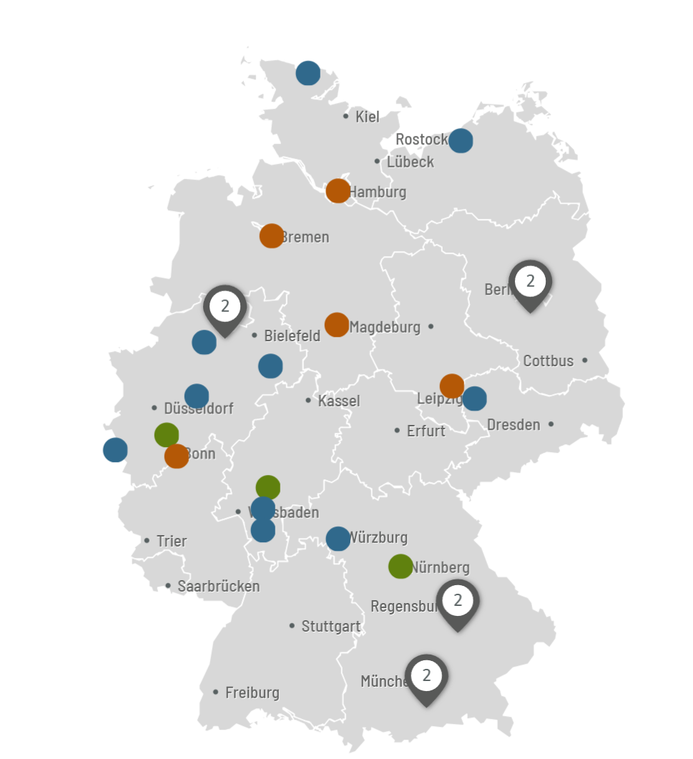
9. Colaboración y creación de redes en la investigación sobre formación profesional
Los socios de la AGBFN son entre otros:
BIBB
Instituto Estatal de Calidad Escolar e Investigación Educativa (ISB) de Múnich
TU Darmstadt, Instituto de Pedagogía General y Pedagogía para Formación Profesional, Departamento de Pedagogía para Formación Profesional
Instituto de investigación para formación empresarial (f-bb), Núremberg
Instituto estatal de formación del profesorado y desarrollo escolar de Hamburgo
Instituto estatal de Baja Sajonia para el desarrollo de la calidad escolar (NLQ)
GEBIFO – Gesellschaft zur Förderung von Bildungsforschung und Qualifizierung mbH, Berlín
cevet – Centre for vocational education and training (Paderborn)
Universidad de Rostock, Instituto de Pedagogía para Formación Profesional
Instituto estatal de Sajonia-Anhalt para la calidad escolar y la formación del profesorado (LISA)
Instituto estatal para centros escolares de Bremen
RWTH Aachen University, Área de docencia e investigación de didáctica especializada en ingeniería civil
Institut der deutschen Wirtschaft Köln e. V., ámbito de compe-tencia de cualificación profesional y trabajadores cualificados
Universidad Goethe de Fráncfort, FB 2: Ciencias Económicas, Cátedra de Ética Empresarial y Educación Económica
Bildungswerk der Hessischen Wirtschaft e. V. – Centro de investigación
Universidad de Würzburg – Cátedra de educación para alumnos con necesidades especiales V
Instituto de formación profesional sobre trabajo y tecnología (biat) de la Universidad Europea de Flensburg
Universidad de Osnabrück - Instituto de Investigación y Educación Sanitarias, Departamento de Didáctica de las Profesiones de Servicios Humanos
Universidad a Distancia de Hagen - Instituto de ciencias de la educación e investigación sobre medios de comunicación, campo de estudio del aprendizaje a lo largo de la vida
Red científica de orientación profesional (WiN·BO)
GAB München – Gesellschaft für Ausbildungsforschung und Berufsentwicklung eG
Institut für Innovation und Technik in der VDI/VDE Innovation + Technik GmbH
Verein für sozialwissenschaftliche Beratung und Forschung e. V.
Institut für sozialwissenschaftliche Beratung GmbH (ISOB GmbH) Regensburg
Universidad de Osnabrück – Departamento de pedagogía profesional y empresarial
Universidad de Leipzig – Instituto para pedagogía empresarial
Notes:
Leyenda del mapa:
Naranja: Federación/Länder
Azul: Universidades
Verde: Instituciones públicas y gratuitas
Más información: https://www.agbfn.de/de/index.php

Slide 24
9. Colaboración y creación de redes en la investigación sobre formación profesional
Asociación de trabajo sobre formación profesional
(AG BB)
Desde 1980, organiza cada dos años, las Jornadas Universitarias de Formación Profesional, que se celebran en distintas universidades
El objetivo de las Jornadas Universitarias es fomentar el diálogo entre agentes de los ámbitos de la investigación, la política y la práctica.
El BIBB es miembro fundador de la AG BB y participa activamente en su consejo de administración.
Centre for Vocational Education and Training (CeVet) en la Universidad de Paderborn
Centro internacional de competencia para la investigación y la profesionalización en lo referente a los retos de la formación profesional
Implicación de diversos agentes con diferentes perspectivas sobre el problema correspondiente.
Red de socios nacionales e internacionales provenientes de empresas, política educativa, centros de formación y otras instituciones.
Los principales ámbitos de investigación son, entre otros, la orientación profesional, la profesionalización y el apoyo a la práctica de la formación profesional.
Notes:
BIBB tiene varios acuerdos de cooperación relacionados con proyectos con universidades e institutos de investigación. Además, se han celebrado acuerdos de cooperación no relacionados con proyectos con diversas universidades e institutos de investigación:
Universidad de Wuppertal
Universidad de Ciencias Aplicadas de Münster
Universidad a Distancia de Hagen
Universidad Friedrich-Alexander de Erlangen-Nuremberg
Universidad Friedrich Schiller de Jena
Universidad Helmut Schmidt de Hamburgo
Universidad de Ciencias Aplicadas de Bonn-Rhein-Sieg
Universidad de Ciencias Aplicadas de Bremen
Instituto de Investigación sobre el Empleo (IAB), Núremberg
Universidad Otto von Guericke de Magdeburgo
Universidad Rheinische-Friedrich-Wilhelms de Bonn
Universidad Politécnica de Darmstadt
Universidad Politécnica de Kaiserslautern
Universidad de Bielefeld
Universidad de Duisburg-Essen
Universidad de Flensburg
Universidad de Colonia
Universidad de Paderborn
Universidad Westfalia Wilhelms de Münster

Slide 25

10. Utilización de los resultados de la investigación
Los resultados de la investigación sobre formación profesional deben ser de libre acceso, para:
permitir el debate científico
aumentar la transparencia y la trazabilidad de los resultados de la investigación
permitir una amplia y rápida distribución y visibilidad
La descripción de libre acceso de los enfoques y la metodología de investigación facilitan la trazabilidad, adaptación y réplica de proyectos de investigación en otros países/sistemas de formación.
Ejemplo: www.bibb.de/en
Ejemplo: Revista especializada del BIBB
«Formación profesional científica y práctica» (BWP)
Bases de datos
Centro de datos de investigación, portal de metadatos
Base de datos de retribución de la formación acordada
mediante convenio colectivo
Publicaciones especializadas gratuitas
VET Repository
Informe de datos del BIBB perteneciente al Informe sobre formación profesional
En 2011, el BIBB aprobó una Open Access Policy para apoyar la difusión gratuita y sin barreras de los resultados de la investigación sobre formación profesional en el marco de un Open Access
Se publica trimestralmente. Aquí se publican los hallazgos científicos y experiencias prácticas sobre temas actuales de formación profesional. Cada número está dedicado a un tema central,
p. ej:
Mercado laboral y formación profesional (BWP 3/2024)
Migración e integración (BWP 2/2024)
Inteligencia artificial (BWP 1/2024)
Notes:
Acceso abierto (Open Access) en BIBB:
BIBB se ha fijado el objetivo de apoyar la difusión gratuita y sin barreras de los resultados de la investigación en EFP en el espíritu del Acceso Abierto. Por esta razón, BIBB adoptó una Política de Acceso Abierto en marzo de 2011 y firmó la Declaración de Berlín sobre el Acceso Público al Conocimiento el 1 de mayo de 2014. BIBB apoya la iniciativa Open Access 2020 de la Sociedad Max Planck, cuyo objetivo es convertir la mayoría de las revistas científicas que se publican hoy en día en publicaciones de acceso abierto. ¡En mayo de 2020, BIBB también firmó la declaración de principios de la comunidad ENABLE! El objetivo de ENABLE! es avanzar en la transformación del acceso abierto en las humanidades y las ciencias sociales de una manera basada en la comunidad y orientada a la disciplina.
En aplicación de la política de acceso abierto, todas las publicaciones especializadas de BIBB se publican ahora directamente en el espíritu del acceso abierto bajo la licencia CC BY-SA 4.0.
(https://www.bibb.de/de/35836.php)

Slide 26
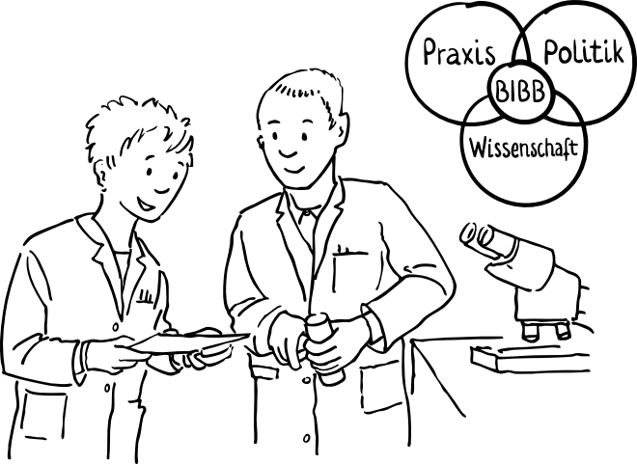
11. Resumen
Resultados de la investigación
Agentes
Son de acceso público
Se integran en el diálogo entre el Estado, las empresas y los interlocutores sociales
Ayudan en la elección de medidas de formación y formación continua para la transición al sistema de empleo
Fundamentan las decisiones de planificación educativa y ayudan en su preparación
El gran número de agentes en la investigación sobre formación profesional contribuye a la calidad de la investigación y ayuda a modernizar continua-mente la formación profesional y a hacerla competitiva
Efecto sinérgico mediante asociaciones, intercambios y proyectos conjuntos
El Estado
Permite institucionalizar la investigación sobre formación profesional mediante el marco jurídico y la financiación, así como a través de mandatos

Slide 27
Más información
Esta presentación y otras, así como información adicional sobre la formación profesional alemana y la cooperación internacional en materia de formación profesional, están disponibles en nuestro sitio web:
www.govet.international/en
Fuentes*
Informe del Gobierno federal sobre formación profesional (BMBF) (enlace)
BIBB/investigación sobre formación profesional (enlace)
Informe de Datos del BIBB (enlace)
KMK – Conferencia Permanente de los Ministros de Educación de los Estados Federados (enlace)
Portal de datos del Ministerio Federal de Educación e Investigación (BMBF) (enlace)
Estadística de Destatis sobre formación profesional (enlace)
Instituto de Investigación del Mercado Laboral y del Empleo (enlace)
Instituto de investigación para formación empresarial (enlace)
Más información en Internet
AGBFN (Asociación de trabajo «Red de investigación de formación profesional dual») (enlace)
CeVet (enlace)
VET Repository del BIBB (enlace)
Publicaciones especializadas del BIBB (enlace)
Centro de datos de investigación del BIBB (enlace)
Revista especializada BWP (Formación profesional científica y práctica» del BIBB (enlace)
* Algunas fuentes sólo están disponibles en alemán

Slide 28
GOVET at BIBB

